Slide 1


簡介
16.1
總結
16.9
定義一個含有成員函式的類別
16.2
摘要
定義一個具有參數的成員函式
16.3
資料成員、set函式與get函式
16.4
以建構子將物件初始化
16.5
將類別放在獨立檔案以提高
重複使用性
16.6
將介面與實作分開
16.7
以set函式驗證資料
16.8

Slide 2

16.1 簡介
    本章程式會開始應用我們在15.14節中介紹的物件導向程式設計的基本觀念。第15章之中每個程式的一個共通點是執行位於main裡面的函數。一般而言，C++的程式會由main函式以及一或多個類別組成，每個類別均有資料成員與成員函式。假如您是業界開發團隊的一份子，那麼您開發的軟體系統就可能有幾百個、甚至幾千個類別。我們將在本章開發一個簡單、設計精良的框架，以組織C++物件導向程式。

Slide 3
16.2 定義一個含有成員函式的類別
    我們從圖16.1的範例開始，此範例由兩個部分組成，一個是GradeBook類別 (第8-16行)，講師可用它來維護學生考試成績，另一個是main函式 (第19-23行)，負責建立GradeBook物件。main函式會使用此物件及其成員函式在螢幕上顯示訊息，歡迎講師來到成績簿程式。

Slide 4
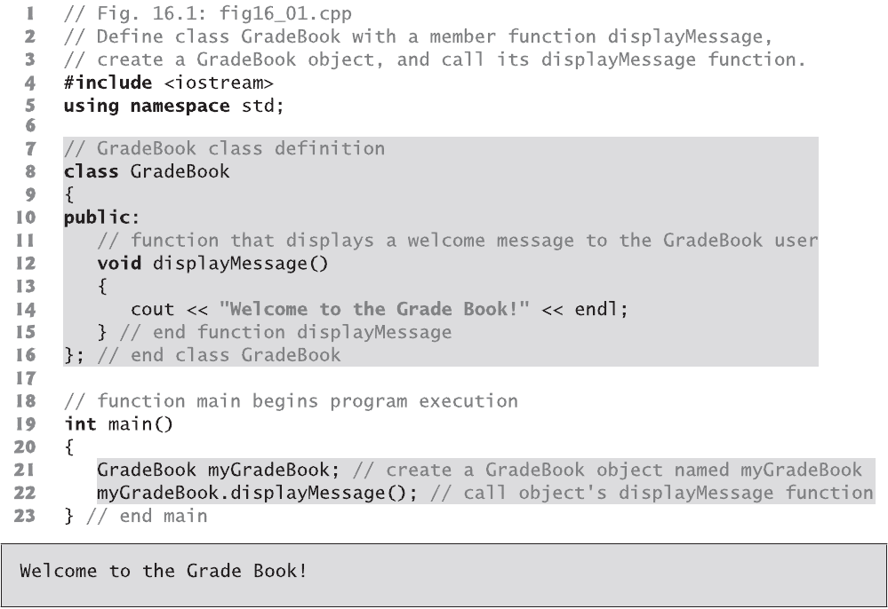
        圖16.1 定義含有成員函式displayMessag的GradeBook類別，建
        立GradeBook物件，並呼叫其成員函式displayMessag

Slide 5
  GradeBook 類別
    在main函式 (第19-23行) 可以開始建立GradeBook類別的物件之前，我們得告訴編譯器這個類別究竟有哪些成員函式與資料成員。以關鍵字class開頭的GradeBook類別定義 (class definition) (第8-16行) 包含一個displayMessage成員函式 (第12-15行)，可以在螢幕上顯示訊息 (第14行)。

Slide 6
    我們必須建立一個GradeBook類別的物件 (第21行) 並呼叫其displayMessage成員函式 (第22行)，才能執行第14行，顯示出歡迎訊息。

Slide 7
  測試GradeBook類別
    接著，我們要在程式中使用GradeBook類別。你已經知道，所有程式都從main函式開始執行。
    在本程式中，我們要呼叫GradeBook類別的displayMessage成員函式，以顯示歡迎訊息。一般而言，我們要建立類別物件後，才能呼叫該類別的成員函式。你可以依需要宣告新類別；這也是人們認為C++是「可擴充語言 (extensible language)」的原因之一。

Slide 8
  GradeBook類別的UML類別示意圖
    15.14節中我們曾提到，UML是給程式設計者用的圖示語言，以標準化的方式表達他們的物件導向系統。在UML類別示意圖 (UML class diagram) 中，每個類別都以長方形代表，裡面分成三個部分。圖16.2是圖16.1 GradeBook類別的UML類別示意圖。最上層是類別名稱，此名稱水平置中並採用粗體字。中間部分是類別屬性，對應到C++的資料成員。

Slide 9
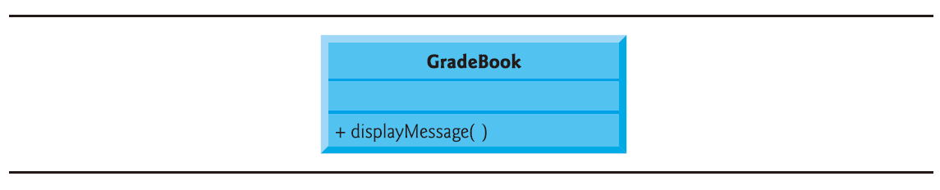
    這部分目前是空的，因為GradeBook類別沒有任何屬性。 最底下部分是類別操作，對應到C++的成員函式。
        圖16.2 UML類別示意圖表示GradeBook類別有一個public
        displayMessage操作

Slide 10
16.3 定義一個具有參數的成員函式
    第1.9節的汽車比喻曾討論到，踩油門會送訊號給車子，要它執行某個工作，也就是加速。但車子要加速多快？如您所知，油門踩得愈重，車子加速愈快。因此，傳給車子的訊息包括要執行的工作，和幫助車子執行工作的額外資訊。這個額外資訊就是參數 (parameter)，參數值可幫助汽車決定加速程度。同樣的，成員函式可採用一或多個參數，表示執行工作所需的額外資料。函式呼叫會提供數值給函式的每個參數，稱為引數 (argument)。

Slide 11
  定義並測試GradeBook類別
    圖16.3重新定義了GradeBook類別 (第9-18行)，我們修改了displayMessage成員函式 (第13-17行)，讓它在歡迎訊息中顯示課程名稱。新的displayMessage需要一個參數 (第13行的courseName)，代表要輸出的課程名稱。

Slide 12
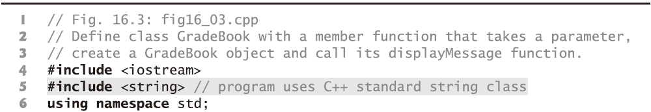
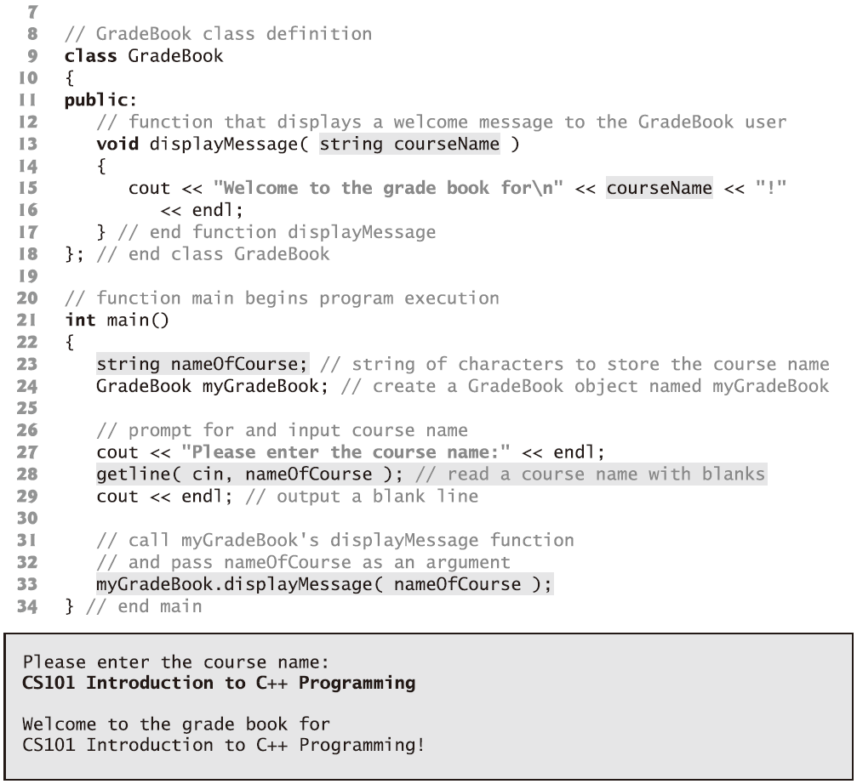
        圖16.3 定義GradeBook類別，它具有含一個參數的成員函式。建立GradeBook物件，並呼叫其成員函式displayMessag(1/2)

Slide 13
        圖16.3 定義GradeBook類別，它具有含一個參數的成員函式。建立GradeBook物件，並呼叫其成員函式displayMessag(2/2)

Slide 14
  關於引數與參數的補充
    若要指定函式運作所需的資料，請將額外資訊放在函式的參數列表 (parameter list)，就是函式名稱後面那個小括弧裡。參數列表的參數個數不限，沒有也可以 (如圖16.1中第12行的空括號)，表示該函式不須任何參數。注意，參數變數的名稱 (第13行) 可以和引數變數的名稱相同，也可以不同 (第33行)。

Slide 15
    函式可指定多個參數，中間用逗號隔開即可。函式呼叫中的引數個數與順序，必須跟成員函式標頭中的參數列表相同。

Slide 16
  更新後的GradeBook類別的UML類別示意圖
    圖16.4的UML類別示意圖將圖16.3的GradeBook類別予以模型化。就跟圖16.1定義的GradeBook類別一樣，此GradeBook類別具有public成員函式displayMessage。UML在操作名稱後的小括弧內列出參數名稱，中間加上冒號，再加上參數型別，藉此建立參數的模型。UML是跟語言無關的，它可用在多種程式語言上。

Slide 17
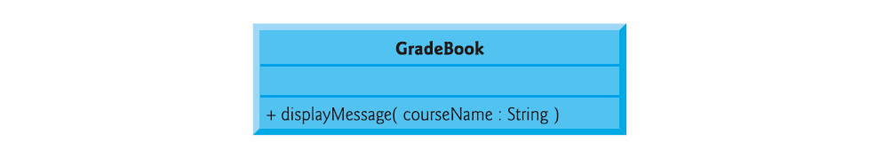
        圖16.4 UML類別示意圖指出GradeBook類別有個displayMessage
        操作，並有一個courseName參數，型別為UML的String

Slide 18
16.4 資料成員、set函式與get函式
    在函式定義本體中宣告的變數，就稱為區域變數 (local variable)，它們的適用範圍就是從宣告的那一行開始，直到結束的右大括弧 (}) 為止。
    類別通常由一或多個成員函式組成，這些函式可操控某個類別物件的屬性。屬性由類別定義中的變數表示。這種變數稱作「資料成員 (data member)」，於類別定義中宣告，但它宣告在成員函式定義本體的外部。

Slide 19
  含一個資料成員、一個set函式與get函式的 GradeBook類別
    在下個範例中，GradeBook類別 (圖16.5) 將課程名稱當作資料成員，因此可在程式執行中隨時使用或修改它。此類別有setCourseName、getCourseName與displayMessage成員函式。

Slide 20
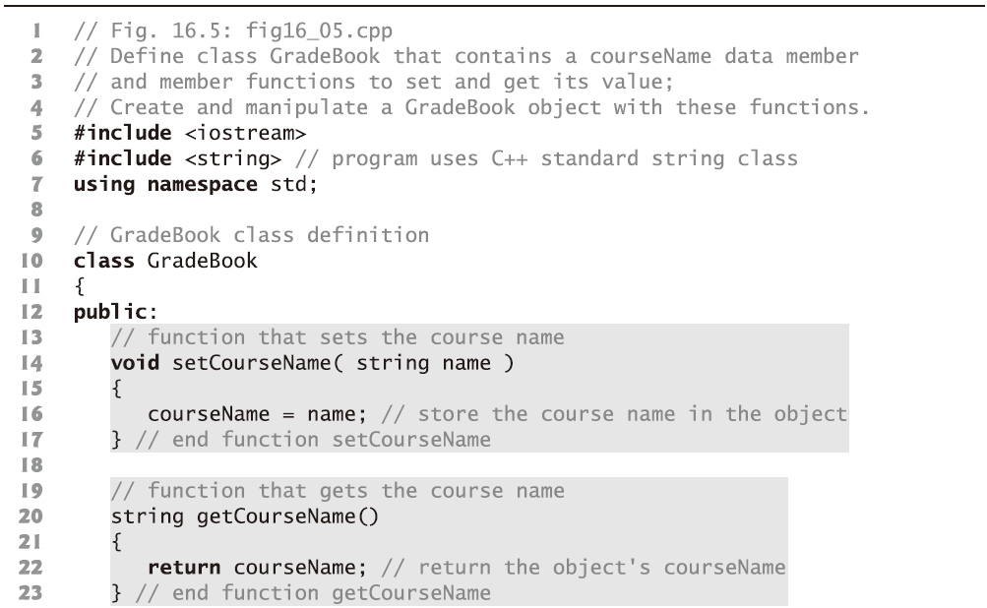
        圖16.5 定義並測試GradeBook類別，它具有一個資料成員、
        set和get函式(1/3)

Slide 21
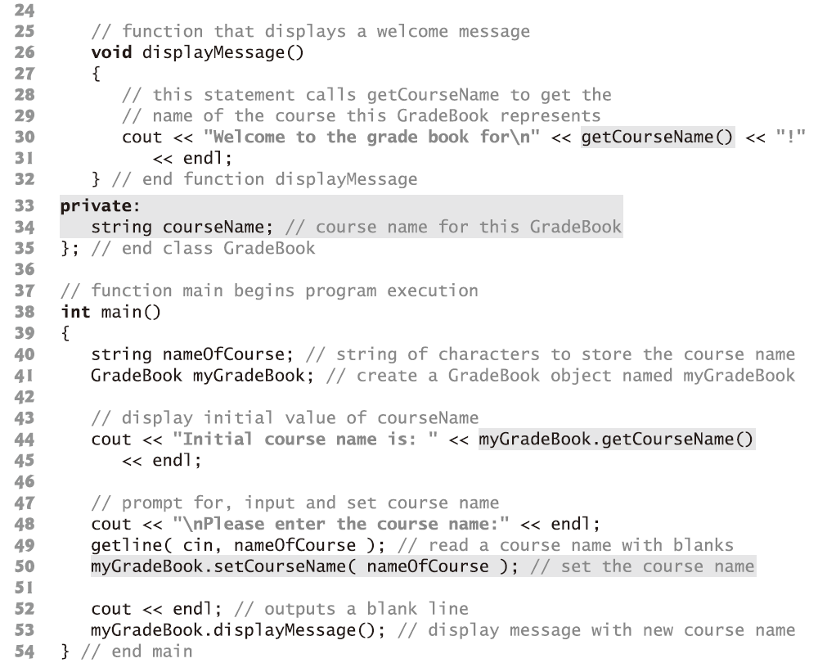
        圖16.5 定義並測試GradeBook類別，它具有一個資料成員、
        set和get函式(2/3)

Slide 22
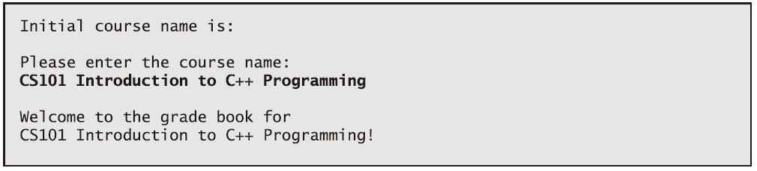
        圖16.5 定義並測試GradeBook類別，它具有一個資料成員、
        set和get函式(3/3)

Slide 23
  存取修飾子public和private
    大部分資料成員前面都有存取修飾子標記private。在存取修飾子private後面 (到下一個存取修飾子出現之間) 所宣告的變數或函式，只能為該類別的成員函式存取。因此，只有GradeBook類別物件的setCourseName、getCourseName和displayMessage成員函式能使用資料成員courseName。

Slide 24
    類別成員的預設存取權限是private，所以在類別定義之後以及第一個存取修飾子之前的所有成員（若有的話），都是private的。public和private存取修飾子可以重複出現，但這沒有必要，且容易搞混。

Slide 25
  setCourseName和getCourseName成員函式
    成員函式setCourseName (第14-17行) 完成工作時不會傳回任何資料，所以其傳回型別為void。在本範例中，setCourseName不會驗證課程名稱，也就是說，此函式不會檢查課程名稱是否符合特定格式，或是否遵循某種「有效」課程名稱的規則。
    成員函式getCourseName (第20-23行) 傳回特定GradeBook物件的courseName。此成員函式沒有參數，所以不須額外資料就能執行工作。

Slide 26
  displayMessage成員函式
    成員函式displayMessage (第26-32行) 完成工作時不會傳回任何資料，所以其傳回型別為void。此函式不接收參數，所以參數列表是空的。注意，成員函式displayMessage亦可直接存取資料成員courseName，就跟成員函式setCourseName和getCourseName一樣。

Slide 27
  測試GradeBook類別
    main函式 (第38-54行) 建立一個GradeBook類別物件，並使用它的每個成員函式。第41行建立一個名為myGradeBook的GradeBook物件。第44-45行呼叫物件的getCourseName成員函式，以顯示初始的課程名稱。
    第48行提示使用者輸入課程名稱。第52行印出一行空白，第53行呼叫myGradeBook物件的displayMessage成員函式，顯示含課程名稱的歡迎訊息。

Slide 28
  Set和Get函式的軟體工程
    只有類別的成員函式才能操作該類別的private資料成員。類別通常會提供public成員函式，讓該類別的用戶端設定 (set) 或取得 (get) private資料成員的值。這些成員函式不一定要以set或get開頭，但這是常見的命名慣例。此範例中，設定courseName資料成員的是setCourseName成員函式，取得courseName資料成員的是getCourseName成員函式。

Slide 29
    set函式有時亦稱作「改變子」(mutator，因為它們可改變數值)，get函式亦稱作「存取子」(accessor，因為它們可存取數值)。

Slide 30
  含一個資料成員、一個set函式與get函式的 GradeBook UML類別示意圖
    圖16.6是更新過的UML類別示意圖，描述圖16.5的GradeBook類別。此圖將GradeBook的資料成員courseName表示成類別中間部分的屬性。UML列出屬性名稱，並在屬性名稱之後接著冒號與屬性型別，以將資料成員表示成屬性。

Slide 31
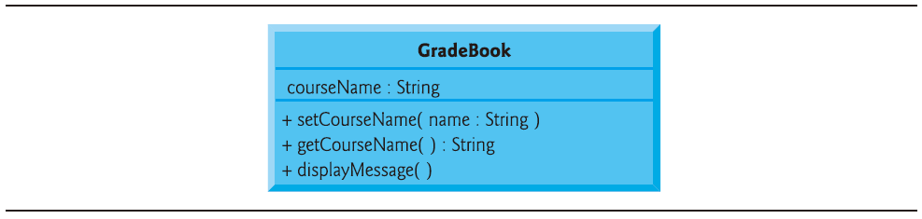
    courseName屬性的UML型別是String，對應到C++的string。
        圖16.6 GradeBook類別的UML類別示意圖，它有private的
        courseName屬性，和public的setCourseName、
        getCourseName與displayMessage操作。

Slide 32
16.5 以建構子將物件初始化
    若您建立GradeBook物件時，想同時提供課程名稱呢？您所宣告的每個類別都可提供建構子 (constructor)，建立物件時，便能使用建構子將類別物件初始化。建構子是一種特殊的成員函式，其名稱必須和類別相同，編譯器才能區別它與其它成員函式。通常，建構子都宣告為public。

Slide 33
    C++建立每個物件都要呼叫建構子，以確保程式使用物件前，每個物件均已妥當地初始化。建立物件時，程式會自動呼叫其類別的建構子。若類別沒有明確寫出建構子，編譯器就提供一個預設建構子 (default constructor)，也就是沒有參數的建構子。編譯器提供的預設建構子在建立GradeBook物件時，不會提供任何初始值給物件的基本型別資料成員。

Slide 34
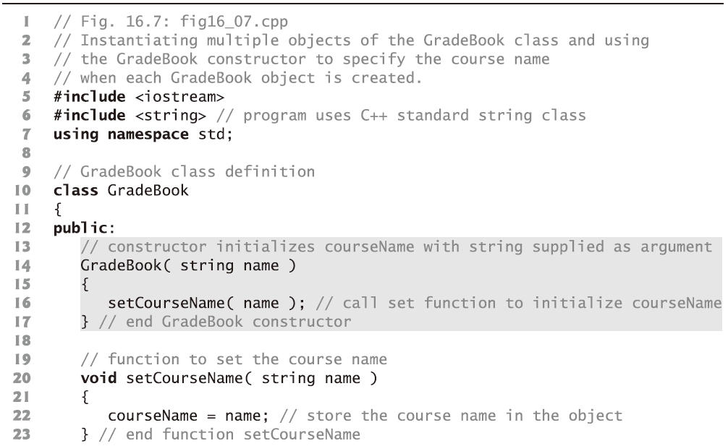
        圖16.7 實體化多個GradeBook物件，並在建立各GradeBook
        物件時，以Gradebook的建構子指定課程名稱(1/3)

Slide 35
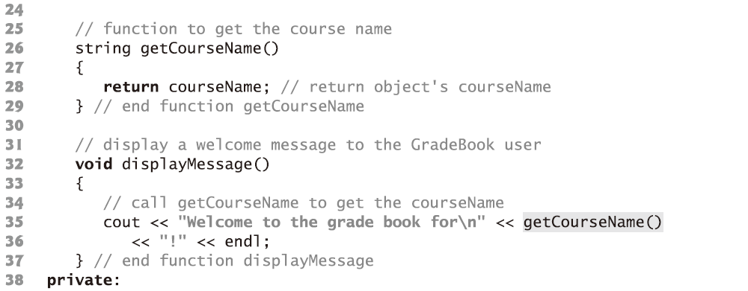
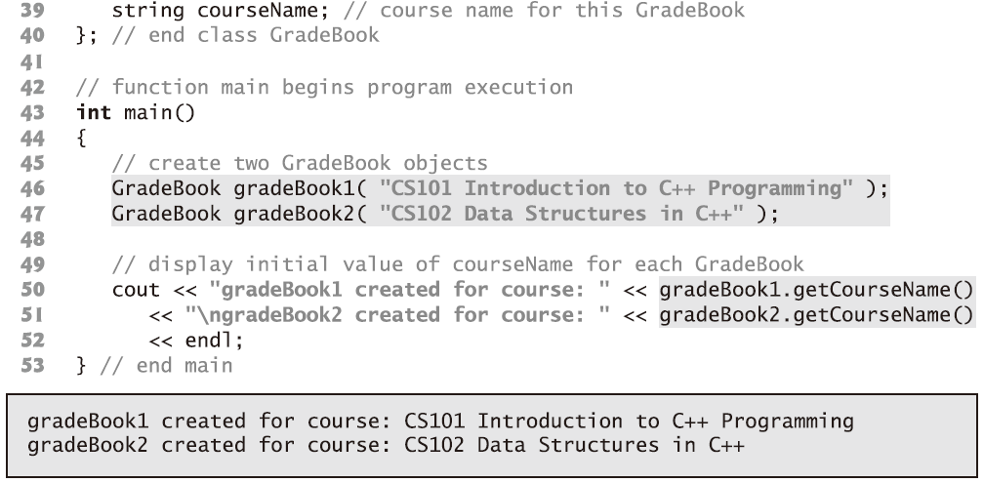
        圖16.7 實體化多個GradeBook物件，並在建立各GradeBook
        物件時，以Gradebook的建構子指定課程名稱(2/3)

Slide 36
        圖16.7 實體化多個GradeBook物件，並在建立各GradeBook
        物件時，以Gradebook的建構子指定課程名稱(3/3)

Slide 37
  定義建構子
    圖16.7的第14-17行定義GradeBook類別的建構子。注意，建構子的名稱與其類別GradeBook相同。建構子將執行工作的所需資料指定在參數列表中。注意，第14行沒有指定傳回型別，因為建構子不能傳回數值 (連void也不行)。
    建構子 (第14行) 與setCourseName函式 (第20行) 均使用一個叫做name的參數。不同函式可用相同的參數名稱，因為參數的範圍只限制在每個函式內，不會彼此干擾。

Slide 38
  測試GradeBook類別
    圖16.7的第43-53行定義了main函式，以測試GradeBook類別，並使用建構子初始化GradeBook物件。第46行建立並初始化一個叫做gradeBook1的GradeBook物件。執行本行時，會呼叫GradeBook建構子 (第14-17行) (由C++隱含地呼叫)。從輸出就可看出來，每個GradeBook物件都有一份自己的資料成員courseName。

Slide 39
  為類別提供預設建構子的兩種方式
    沒有參數的建構子就叫預設建構子。預設建構子的建立方式有兩種：
      1. 若類別沒有定義建構子，編譯器就會隱含地自行為它建立一個預設建構子。這種建構子不會初始化類別的資料成員，但會呼叫每個資料成員的預設建構子 (若該資料成員本身是類別物件的話)。

Slide 40
      2. 你明確定義一個沒有參數的建構子。這種預設建構子可執行程式設計者指定的初始化動作，若資料成員本身是類別物件的話，也會呼叫每個資料成員的預設建構子。

Slide 41
  將建構子納入 GradeBook 類別的UML類別示
  意圖
    圖16.8的UML類別示意圖建立了圖16.7的GradeBook類別模型，它有一個建構子，其參數名稱是name，型別是string。跟操作一樣，UML類別示意圖將建構子放在類別的第三部分。為了區分建構子和類別操作，UML在建構子名稱前面的雙箭號 (<< 和 >>) 之間放了「constructor」字樣。在第三部分中，我們習慣將建構子列在其它操作前面。

Slide 42
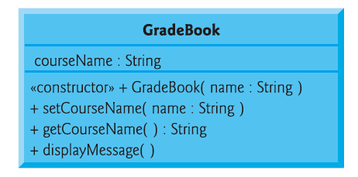
        圖16.8 UML類別示意圖表示GradeBook類別有個建構子，並有
        一個name參數，型別為UML的String

Slide 43
16.6 將類別放在獨立檔案以提高重複 使用性
    建立類別定義的好處之一，就是若套件設定得當，程式設計者便可重複使用我們的類別。說不定其他程式設計師都可以用。例如，任何C++程式均可重複使用C++標準函式庫的string型別，只要在程式中包含標頭檔 <string> 即可。

Slide 44
    但想使用GradeBook類別的程式設計者，無法在別的程式中直接包含圖16.7的檔案。若其它程式設計者把圖16.7的檔案包含進來，程式就有兩個main函式了，當編譯器要編譯第二個main函式時就會產生錯誤。因此，若將main跟類別定義擺在同一個檔案中，其他人就不能再利用此類別了。本節介紹如何將GradeBook類別放進獨立檔案中，跟main函式隔開，好讓別人再利用。

Slide 45
  標頭
    本章前述範例都由一個.cpp檔組成，此檔也叫原始碼檔案 (source-code file)，它包含GradeBook類別定義和一個main函式。建構物件導向C++程式時，通常會將可再利用的原始碼 (如類別) 定義在副檔名為.h的檔案中，這就是標頭 (header)。程式使用#include前置處理指令以含入標頭，藉此運用可再利用的軟體元件。

Slide 46
    下個範例中，我們將圖16.7的程式碼分成兩個檔案--GradeBook.h (圖16.9) 與fig16_10.cpp (圖16.10)。為了讓您習慣本書後面及業界所碰到的較大程式，我們通常用另一個含main函式的獨立檔案來測試我們的類別，這就叫測試程式 (driver program )。

Slide 47
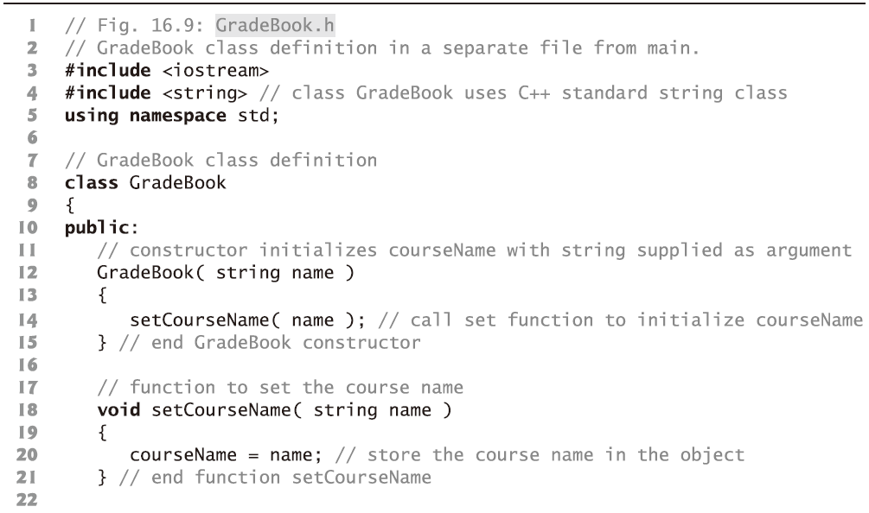
        圖16.9 獨立於main之外的GradeBook類別定義(1/2)

Slide 48
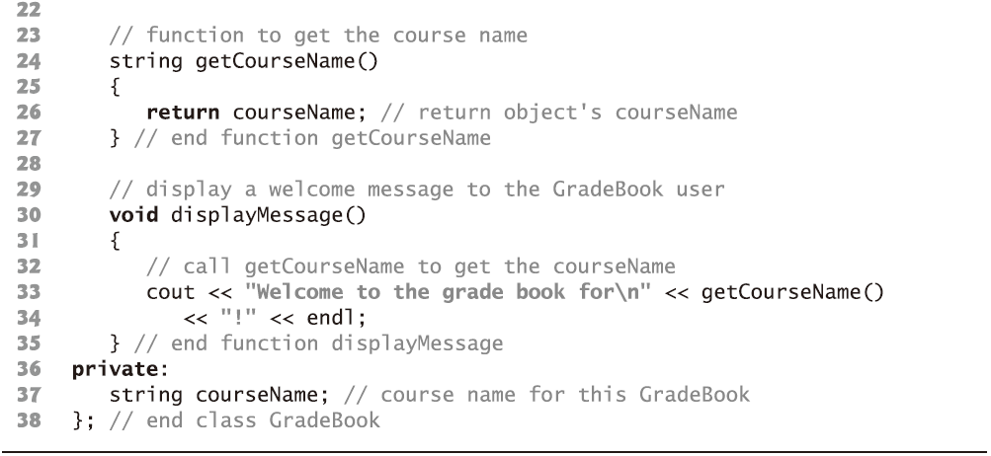
        圖16.9 獨立於main之外的GradeBook類別定義(2/2)

Slide 49
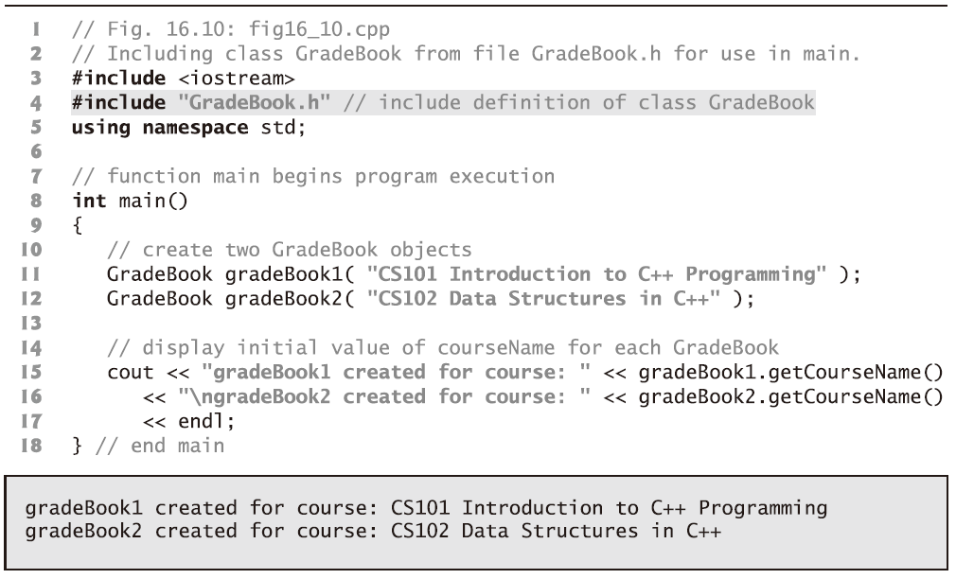
        圖16.10 從GradeBook h檔內含進Gradebook類別，以在main
        中使用

Slide 50
  含入一個內有使用者自訂類別的標頭
    GradeBook.h (圖16.9) 這樣的標頭不能當作一個完整的程式，因為它沒有main函式。
    在圖16.10的第4行要求C++前置處理器，在編譯程式之前，先將此前置處理指令取代成GradeBook.h (也就是GradeBook類別定義) 的內容。

Slide 51
    現在，編譯原始碼檔案fig16_10.cpp時，它就含有GradeBook類別定義了 (因為有#include)，編譯器也能決定GradeBook物件的建立方式，以及是否正確呼叫其成員函式。現在，類別定義放在標頭裡 (沒有main函式)，任何程式都能包含此標頭檔，以重複使用GradeBook類別。

Slide 52
  如何找到標頭
    注意，圖16.10中第4行的GradeBook.h檔名是以雙引號 (" ") 包起來，而不是箭號 (< >)。程式原始碼檔案與使用者自訂標頭通常會放在相同目錄下。當前置處理器碰到雙引號中的標頭名時，它會在相同目錄中尋找標頭，就跟該檔在#include指令中出現的方式一樣。若前置處理器在該目錄中找不到標頭，它會從C++標準函式庫標頭檔所在的目錄中尋找。

Slide 53
  其它軟體工程議題
    現在，GradeBook類別已定義在標頭中，可被再利用了。不幸的是，將類別定義放在如圖16.9的標頭中，仍會把類別的所有實作暴露給用戶端。因為GradeBook.h只是個文字檔，誰都可以讀。
    若用戶端知道類別的實作方式，該程式設計者可能就會依照類別實作的細節來寫程式。理想上，若類別實作變更，用戶端不應跟著變。

Slide 54
    第16.7節介紹如何將GradeBook類別分成兩個檔案，以達成下列目的
      1. 類別可重複使用。
      2. 用戶端知道該類別提供哪些成員函式、如何呼叫它們，以及傳回型別為何。
      3. 用戶端不知道該類別成員函式的實作方式。

Slide 55
16.7 將介面與實作分開
  類別的介面
    介面 (Interface) 定義一種標準化方式，讓事物 (如人類) 與系統彼此互動。例如，收音機控制器就是使用者與內部元件之間的介面。介面說明了收音機提供「什麼」操作，但沒有說明「如何」實作這些操作。

Slide 56
    同樣的，類別的介面 (interface of a class) 說明類別提供了「什麼」服務給用戶端，以及如何使用這些服務，但沒有說明「如何」實作這些服務。類別的public介面由類別的public成員函式組成，也叫做類別的public服務 (public services)。

Slide 57
  將介面與實作分開
    為了達到更優良的軟體工程，應將成員函式的定義與類別定義隔開，如此一來，成員函式的實作便能隱藏起來，不讓用戶端看到。
    圖16.11-16.13的程式將圖16.9的類別定義分成兩個檔案，以將GradeBook的介面與實作分開。標頭GradeBook.h (圖16.11) 是GradeBook類別的定義，原始碼檔案GradeBook.cpp (圖16.12) 則是GradeBook成員函式的定義。

Slide 58
  GradeBook.h:以函式原型定義類別介面
    標頭GradeBook.h (圖16.11) 又是另一個版本的GradeBook類別定義 (第9-18行)。此版跟圖16.9的很像，但圖16.9的函式定義則由函式原型 (function prototype，第12-15行) 取代，它描述類別的public介面，但沒有暴露成員函式的實作。「函式原型」是一種函式的宣告，可告訴編譯器此函式的名稱、傳回型別和參數型別。

Slide 59
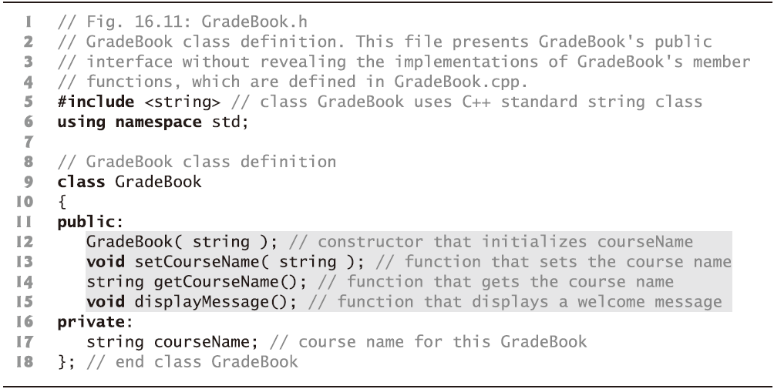
        圖16.11 GradeBook類別定義，裡面有用來指定類別介面的函
        式原型

Slide 60
  GradeBook.cpp:將成員函式定義在另一個獨 立的原始碼檔案中
    原始碼檔案GradeBook cpp (圖16.12) 定義了GradeBook類別的成員函式，這些成員函式於圖16.11的第12-15行宣告。第9-32行是成員函式的定義，幾乎跟圖16.9中第12-35行的成員函式定義一模一樣。

Slide 61
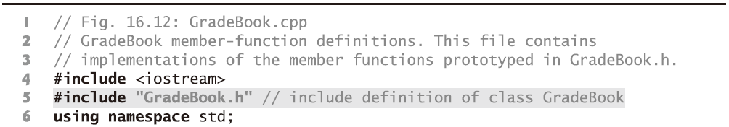
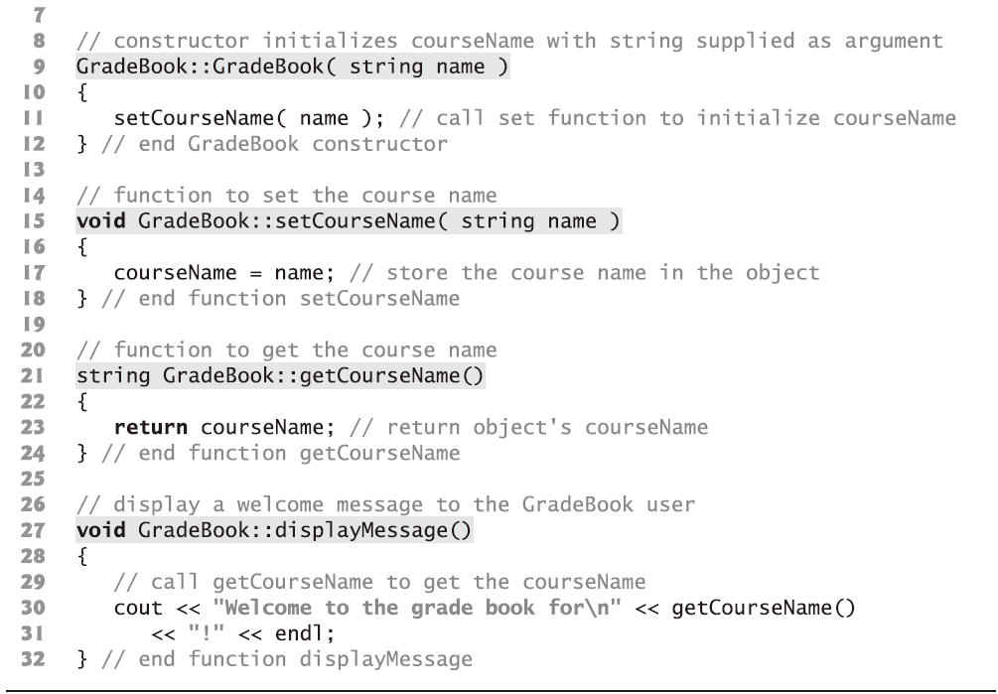
        圖16.12 GradeBook成員函式定義，代表GradeBook類別的實
        作(1/2)

Slide 62
        圖16.12 GradeBook成員函式定義，代表GradeBook類別的實
        作(2/2)

Slide 63
    每個函式標頭的成員函式名稱 (第9、15、21、27行) 前面都有類別名稱和::，這叫做「二元使用域解析運算子 (binary scope resolution operator)」。它們會把每個成員函式「綁」到宣告成員函式與資料成員的GradeBook類別定義 (現在是另一個檔案，圖16.11) 上面。若不在函式名稱前面寫「GradeBook::」，編譯器就不知道這些函式是GradeBook類別的成員函式，而會把它們當成「自由」或「鬆散」的函式，如main。這些函式又稱作全域函式。

Slide 64
    為表示GradeBook.cpp裡的成員函式是GradeBook類別的一部分，我們必須先包含GradeBook.h標頭檔。編譯GradeBook.cpp時，編譯器會使用GradeBook h中的資訊
      1. 以確保每個成員函式的第一行 (第9、15、21、27行) 都符合GradeBook h檔中的函式原型。

Slide 65
      2. 每個成員函式都知道類別的資料成員與其它成員函式。例如，第17和23行可存取courseName變數，因為它在GradeBook.h宣告為GradeBook的資料成員，而第11行與第30行可呼叫setCourseName與getCourseName函式，因為它們都在GradeBook.h中宣告為成員函式。

Slide 66
  測試GradeBook類別
    圖16.13所執行的GradeBook物件操作與圖16.10相同。將GradeBook的介面與成員函式實作分開，並不會影響用戶端使用類別的方式。

Slide 67
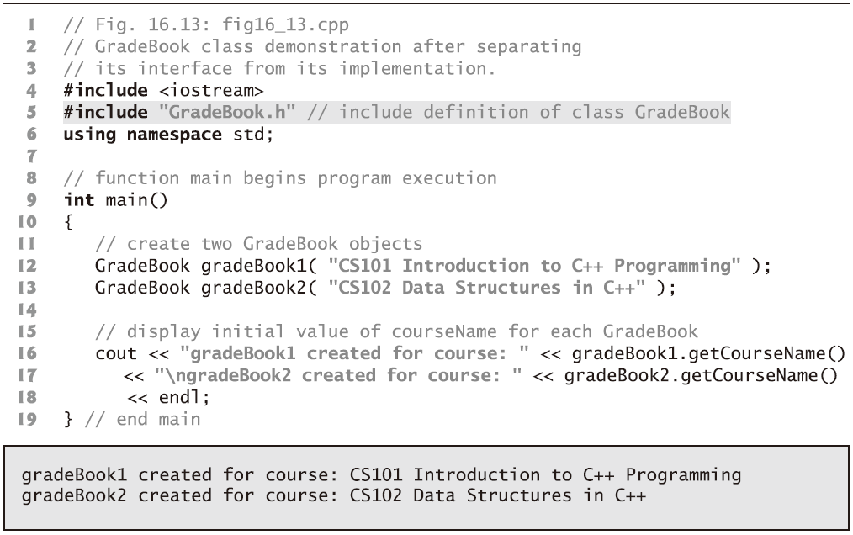
        圖16.13 GradeBook類別測試，此類別已將介面與實作分開

Slide 68
  編譯和連結程序
    圖16.14顯示GradeBook程式的編譯與連結程序，教師可用此程式記錄成績。
    建立可執行的GradeBook程式的最後一步，就是連結
      1. main函式的目的碼(就是用戶端碼)
      2. GradeBook成員函式實作的目的碼
      3. 類別實作者與用戶端程式設計者所使用的C++類別 (如string) 的C++標準函式庫目的碼。

Slide 69
    連結器的輸出便是可執行的GradeBook程式，教師可用它來管理學生成績了。

Slide 70
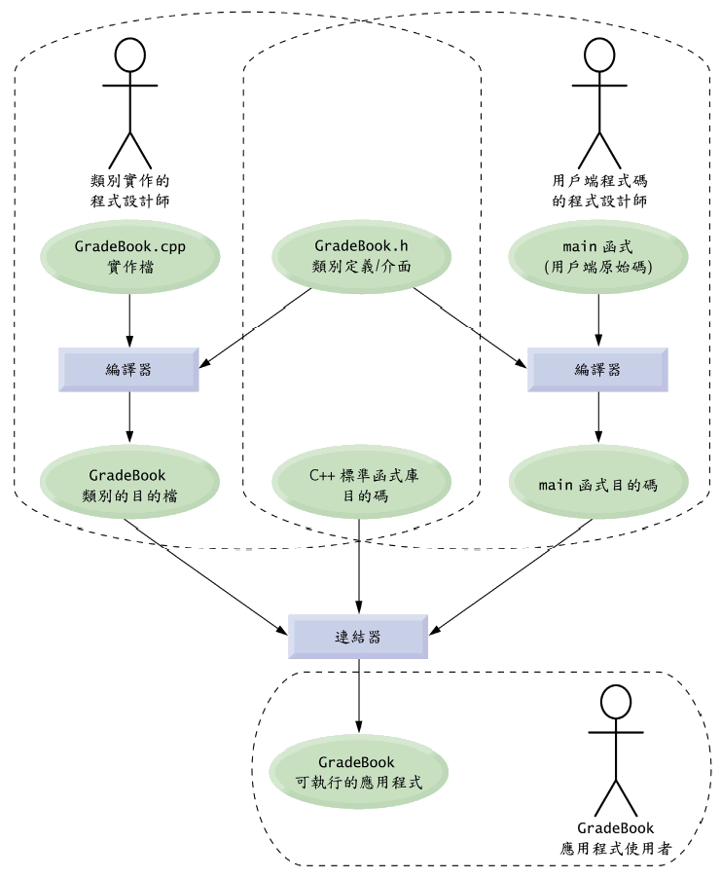
        圖16.14 產生可執行程式的編譯與連結程序

Slide 71
16.8 以set函式驗證資料
    第16.4節介紹過set函式，可讓用戶端修改private資料成員的值。圖16.5中，GradeBook類別所定義的成員函式setCourseName只是將name參數的值設給資料成員courseName。此成員函式不會檢查課程名稱是否符合特定格式。我們可能會要求GradeBook類別檢查其資料成員courseName，確保它不超過25個字元。

Slide 72
    圖16.15-16.17的程式加強了GradeBook成員函式setCourseName的功能，讓它執行驗證 (validation，也叫正確性檢查，validity checking)。

Slide 73
  GradeBook類別定義
    注意，GradeBook的類別定義 (圖16.15) 跟圖16.11完全一樣，所以介面也沒變。因為介面沒變，所以setCourseName成員函式修改後，此類別的用戶端不須跟著改。用戶端只要將用戶端的目的碼連結更新過的GradeBook目的碼，就能享受GradeBook類別的增強功能。

Slide 74
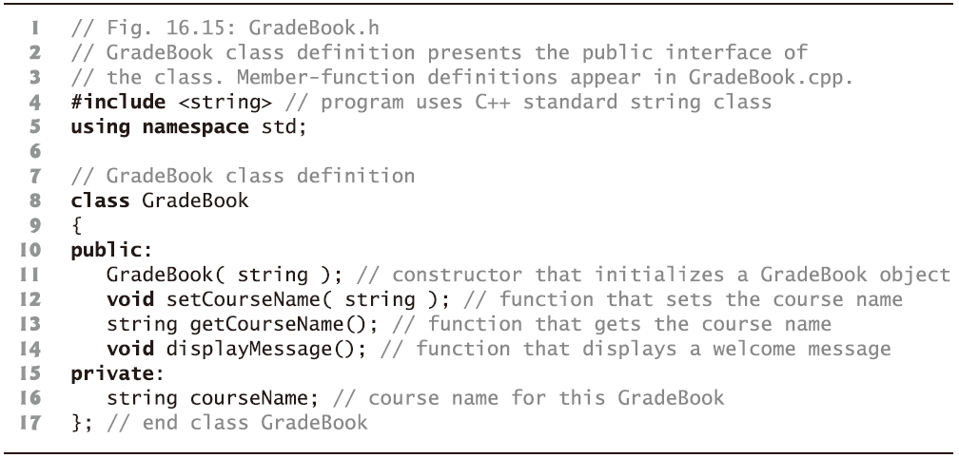
        圖16.15 GradeBook類別定義

Slide 75
  以GradeBook的成員函式setCourseName驗證 課程名稱
    GradeBook類別的增強功能寫在setCourseName的定義中 (圖16.16的第16-29行)。第18-19行的if敘述判斷name參數是否為有效的課程名稱 (也就是小於25個字元的string)。若課程名稱有效，第19行就把課程名稱存入資料成員courseName。

Slide 76
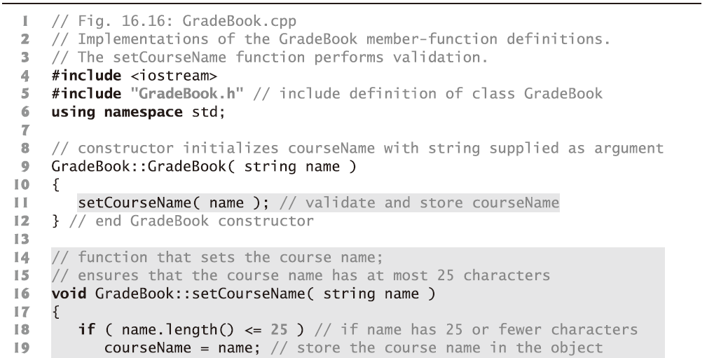
        圖16.16 GradeBook類別的成員函式定義，其set函式會驗證資
        料成員courseName的長度(1/2)

Slide 77
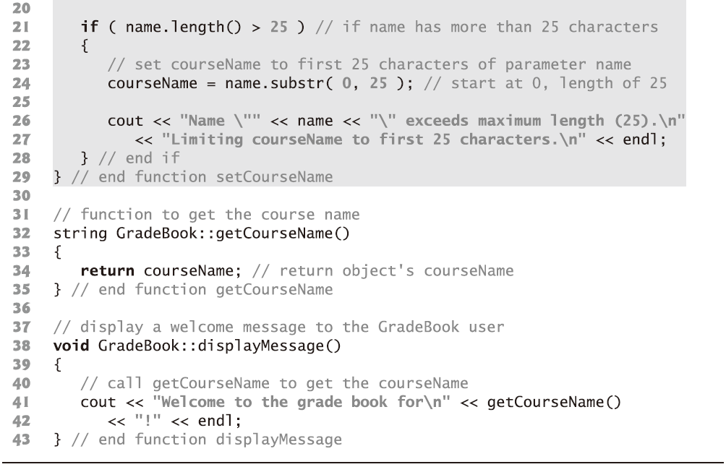
        圖16.16 GradeBook類別的成員函式定義，其set函式會驗證資
        料成員courseName的長度(2/2)

Slide 78
  測試GradeBook類別
    圖16.17展現了GradeBook類別修改版 (圖16.15-16.16) 的驗證功能。第12行建立一個名為gradeBook1的GradeBook物件。第13行建立另一個名為gradeBook2的GradeBook物件，它傳給建構子的課程名稱剛好25個字。

Slide 79
    圖16.17的第16-19行顯示gradeBook1切過的課程名稱以及gradeBook2的課程名稱。第22行直接呼叫gradeBook1的setCourseName成員函式，將GradeBook物件的課程名稱換成比較短的，就不用切了。接著，第25-28行再次輸出GradeBook物件的課程名稱。

Slide 80
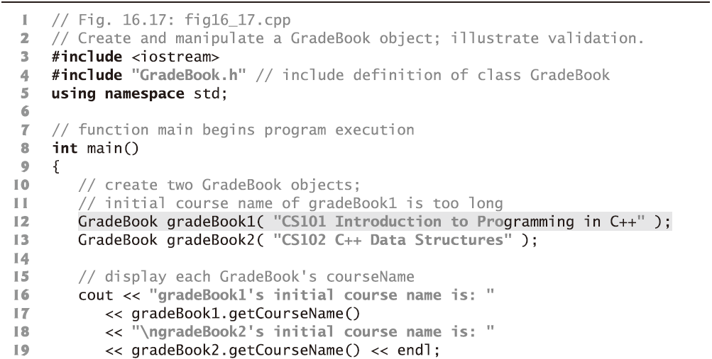
        圖16.17 建立並操作GradeBook物件，其課程名稱不能超過25
        個字(2/2)

Slide 81
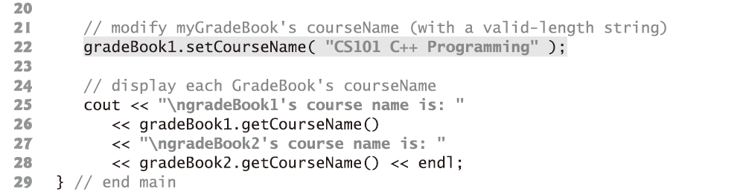
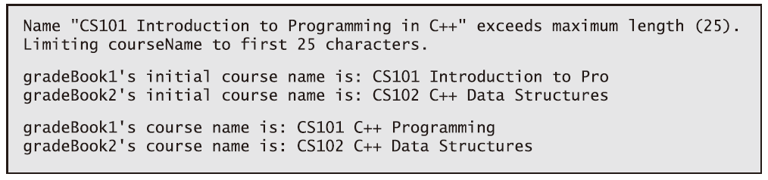
        圖16.17 建立並操作GradeBook物件，其課程名稱不能超過25
        個字(2/2)

Slide 82
  Set函式其它注意事項
    public的set函式 (如setCourseName) 應小心處理所有資料成員 (如courseName) 的數值修改，確保新數值對該資料項目是合理的。例如，將月份設成37就該拒絕，把人的體重設成0或負值也該拒絕，將考試成績設成185 (範圍應在0到100) 也要拒絕。

Slide 83
    類別的set函式可傳回適當數值給用戶端，讓它知道設定的資料是無效的。用戶端可測試set函式的傳回值，判斷此物件修改是否成功，並採取適當動作。

Slide 84
16.9 總結
    在本章中，你已經建立了使用者定義的類別，並建立與使用這些類別的物件。我們宣告了類別的資料成員，用來維護每個類別物件的資料。我們也定義了成員函式，用來操作資料。你學到了如何呼叫物件的成員函式，向它請求所提供的服務；也學到了如何將資料傳遞給這些成員函式，做為瑆C我們討論了成員函式的區域變數以及類別的資料成員之間的差異。

Slide 85
    我們也展示了要如何使用建構子。你學會了如何將類別介面和實作分開。我們以一張示意圖，說明類別實作者和用戶端程式設計者需要用來編譯程式碼的檔案。我們示範了如何使用set函式來驗證物件的資料。我們使用UML類別示意圖來模塑類別、其建構子、成員函式及資料成員。

Slide 86
摘要
16.2 定義一個含有成員函式的類別
    類別定義包含資料成員和成員函式，分別代表類別的屬性和行為。
    類別定義以關鍵字class起頭，後面是類別名稱。
    根據慣例，使用者自訂類別以大寫字母開頭，且名稱中後續字詞的第一個字母都要大寫，以方便閱讀。
    類別本體會用一對大括號 ({ 和 }) 括起來，並以分號做結。

Slide 87
    出現在存取修飾子public後面的成員函式，可被程式中的其它函式呼叫，也可被其它類別的成員函式呼叫。
    存取修飾子後面都有個分號 (:)。
    關鍵字void表示一種特殊的傳回型別，表示此函式會執行工作，但工作完成後，不會傳回任何資料給呼叫它的函式。

Slide 88
    根據慣例，方法名稱以小寫字母開頭，而名稱中每個後續字詞的第一個字母都要大寫。
    函式名稱後的空的小括弧，表示此函式執行工作時，不需額外資料。
    所有函式的本體會用左右大括號 ({ 和 }) 括起來。
    一般而言，我們要建立類別物件後，才能呼叫該類別的成員函式。

Slide 89
    您建立的每個新類別都是一種C++的新型別。
    在UML中，每個類別都以長方形代表，裡面分成三個部分，其中（上到下）分別包含類別名稱、類別屬性和類別操作。
    UML的操作模型是操作名稱後面接著小括弧。操作名稱前面的加號 (+) 表示一個public的操作 (就是C++的public成員函式)。

Slide 90
16.3 定義一個具有參數的成員函式
    成員函式可採用一或多個參數，表示執行工作所需的額外資料。函式呼叫會為每個函式參數提供引數。
    我們使用物件名稱加上點號運算子 (.)、函式名稱以及一組包含函式引數的小括號來呼叫成員函式。
    C++標準函式庫類別string的變數代表一個字元字串。此類別定義於標頭 <string>中，而此名稱string就跟cout一樣，屬於命名空間std。

Slide 91
    getline函式 (取自標頭 <string>) 可從第一個引數中讀取字元，直到碰到換行字元為止，並將這段字元 (不含換行字元) 存入第二個引數所指定的string變數中。換行字元會被捨棄掉。
    參數清單的參數個數不限，沒有也可以 (以空括號表示)，表示該函式不須任何參數。
    函式呼叫中的引數個數，必須跟成員函式標頭中的參數清單相同。此外，函式呼叫中的引數型別，也必須跟函式標頭中對應的參數相同。

Slide 92
    UML在操作名稱後的小括弧內列出參數名稱，中間加上冒號，再加上參數型別，藉此建立參數的模型。
    UML有自己專屬的資料型別。並非所有UML資料型別的名稱都跟C++裡相對應的資料型別相同。UML的String型別就對應到C++的string型別。

Slide 93
16.4 資料成員、set函式與get函式
    在函式定義本體中宣告的變數，就稱為區域變數 (local variable)，它們的適用範圍就是從宣告的那一行開始，直到結束的右大括弧 ( } ) 為止。
    區域變數必須先宣告，才能在函式中使用。而在宣告該區域變數的函式之外，是不能存取該變數的。
    資料成員通常是private的。在存取修飾子private後面所宣告的變數或函式，只能為該類別的成員函式或夥伴所存取。

Slide 94
    當程式建立 (實體化) 一個類別物件時，此物件就封裝 (隱藏) 了資料成員，只有該類別物件的成員函式能存取它。
    若函式的傳回型別不是void，則呼叫此函式且完成工作時，此函式會傳回一個結果給呼叫者。
    根據預設，string的初始值是空字串，也就是不含任何字元的字串。空字串不會顯示任何東西。

Slide 95
    類別通常會提供public成員函式，讓該類別的用戶端設定 (set) 或取得 (get) private資料成員的值。這些成員函式的名稱通常以set或get開頭。
    提供public的set和get函式可讓用戶端存取隱藏的資料，但只是間接存取。用戶端不知道物件執行這些操作的細節。

Slide 96
    即使是同一類別中的其它成員函式，也應使用set與get函式操作private資料。若類別的資料成員表示方式改變，以set與get函式存取資料的成員函式也不須修改。
    public的set函式應小心處理所有資料成員的數值修改，確保新數值對該資料項目是合理的。

Slide 97
    UML列出屬性名稱，並在屬性名稱之後接著冒號與屬性型別，以將資料成員表示成屬性。在UML中，private屬性前面要加上減號 ( - )。
    UML在操作名稱後的小括弧後面，加上一個冒號及傳回型別，表示此操作的傳回型別。
    對於沒有傳回值的操作，UML類別示意圖不會指明傳回型別。

Slide 98
16.5 以建構子將物件初始化
    每個類別都應提供建構子 (constructor)，建立物件時，便能使用建構子將類別物件初始化。建構子的名稱應與類別名稱相同。
    建構子與成員函式的一個差異，就是建構子不能傳回數值，因此它不能指定傳回型別 (就連void也不行)。通常，建構子都宣告為public。
    C++建立每個物件都要呼叫建構子，以確保程式使用物件前，每個物件均已初始化。

Slide 99
    沒有參數的建構子就叫預設建構子。若類別沒有建構子，編譯器就提供一個預設建構子。你也可以明確定義一個預設建構子。假如你定義了建構子，C++就不會自行建立預設建構子。
    UML在建構子名稱前面的雙箭號 (<< 和 >>) 之間放了「constructor」字樣，用來表示建構子的模型。

Slide 100
16.6 將類別放在獨立檔案以提高重複使
用性
    類別定義若包裝得當，全世界的程式設計者都可再利用。
    我們習慣將類別定義在副檔名為 .h的標頭中。

Slide 101
16.7 將介面與實作分開
    若類別實作變更，用戶端不應跟著變。
    介面 (Interface) 定義一種標準化方式，讓事物 (如人類) 與系統彼此互動。
    類別介面描述了用戶端可使用的public成員函式。介面說明用戶端可使用「什麼」服務，以及如何使用這些服務，但沒有說明類別「如何」實作這些服務。

Slide 102
    將介面與實作分開，可讓程式更易於修改。修改類別實作不會影響到用戶端，只要類別介面保持不變即可。
    函式原型包含了函式的名稱、傳回型別和此函式預期接收到的參數個數、型別與順序。
    定義了類別，並 (透過函式原型) 宣告其成員函式之後，成員函式就應定義在另一個獨立檔案中。

Slide 103
    在「相對應的類別定義」外部定義成員函式時，在函式名稱前面必須寫上類別名稱與二元使用域解析運算子 (::)。

Slide 104
16.8 以set函式驗證資料
    string類別的length成員函式可傳回string的字元數。
    string類別供成員函式substr，它會複製現有string的其中一段，傳回一個新的string。函式的第一個引數表示原始string的起始點，會從這裡開始複製字元。第二個則指定要複製多少字元。

